Slide 1
LA LITERATURA RELACIONADA CON EL MOVIMIENTO MÉDICO
Dr. César Gutiérrez Samperio

Slide 2
LITERATURA
Lo escrito en relación a un personaje, grupo social, lugar o acontecimiento.
Como descripción, reseña, análisis o ensayo.
Publicados en: periódicos, revistas o libros.
Independientemente de su estructura gramatical o calidad estética.
Deja constancia de los hechos.

Slide 3
LITERATURA
Medios masivos de comunicación, periódicos y revistas.
Revistas. Publicaciones médicas periódicas, revistas de ciencias sociales.
Boletín de la Alianza de Médicos Mexicanos.
Archivos del Centro de Investigación y Seguridad Nacional (CISEN).
LIBROS.

Slide 4
PRENSA
AMMRI: Carta abierta al Sr. Lic. Gustavo Díaz Ordaz, Presidente Constitucional de los Estados Unidos Mexicanos y a la opinión pública. Excelsior, 6 de diciembre de 1964.
AMMRI . Marcha, manifestación en el zócalo y entrevista con el Presidente, Lic. Gustavo Díaz Ordaz, 9 y 10 de diciembre (Todos los diarios)

Slide 5
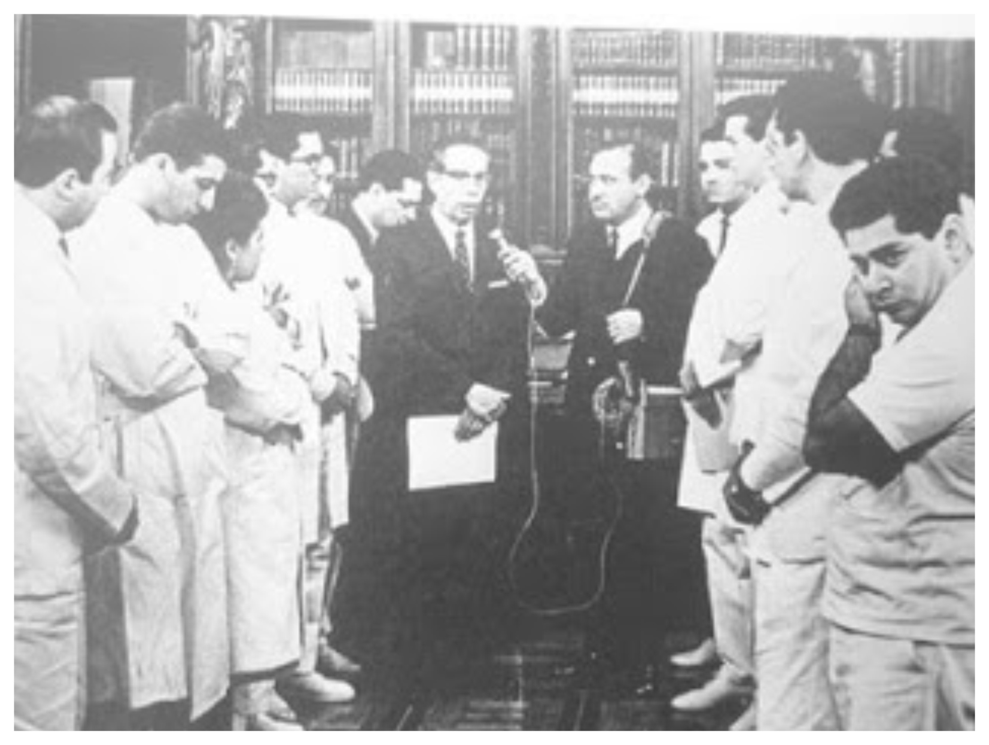

Slide 6
PRENSA
Prado-Vertiz A, Mota HF, Mendoza F I, De la Torre J. La realidad de los sucesos médicos actuales. Boletín Clínico del Hospital Infantil. 15 de diciembre de 1964
Asociación Médica del Hospital Infantil. A la opinión pública. La realidad de los sucesos médicos actuales. Últimas Noticias, 15 de enero de 1965.

Slide 7
PRENSA
Novelo Sergio. Postura de la Federación Médica del D.F. ante el Movimiento Médico. Excelsior, 10 de diciembre de 1964.
Dr. y Diputado Everardo Gamiz Fernández (Secretario General del Sindicato de Trabajadores del Distrito Federal)
A la opinión pública. Excelsior 25 de diciembre de 1964.

Slide 8
PRENSA
Sociedad Médica del Hospital General de México. A las autoridades del país. A miembros de la Asociación Mexicana de Médicos Residentes e Internos A.C. A la opinión pública. Últimas Noticias, 24 de diciembre de 1964.
Federación Obrera Revolucionaria. Habla la FOR por el problema de los médicos y el Seguro Social. El Día, 30 de diciembre de 1964.

Slide 9
PRENSA
Excelsior, Novedades, La Prensa, Últimas noticias, El día, La Nación:
Ataques anónimos a los médicos, de las Autoridades de Salud, empresarios y sindicatos
Cartas abiertas de AMMRI y AMM informativas, acepta y agradece el acuerdo presidencial.
Seguridad Social (SNTSS) Aumento de sueldo a los médicos legitima conquista sindical.
26 de mayo. Marcha silenciosa y manifestación en el zócalo (todos los diarios)

Slide 10
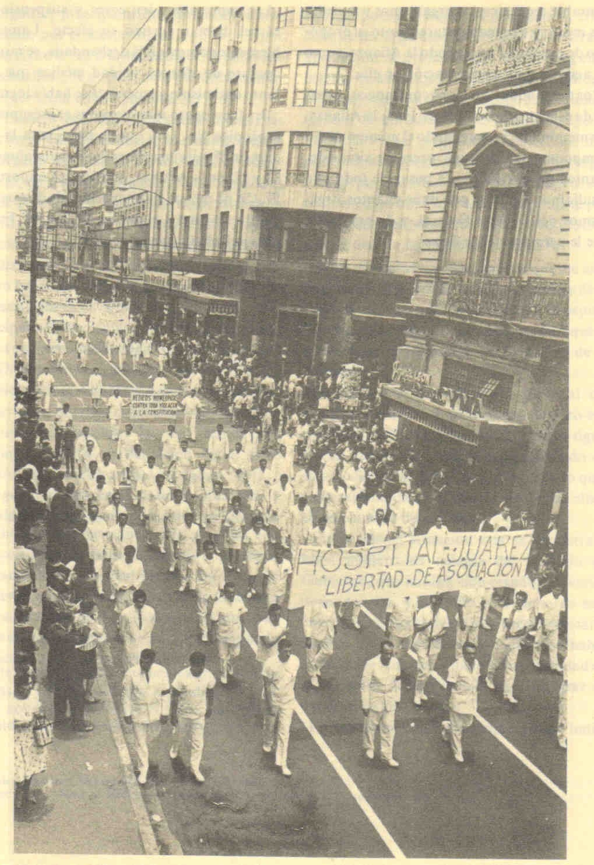

Slide 11
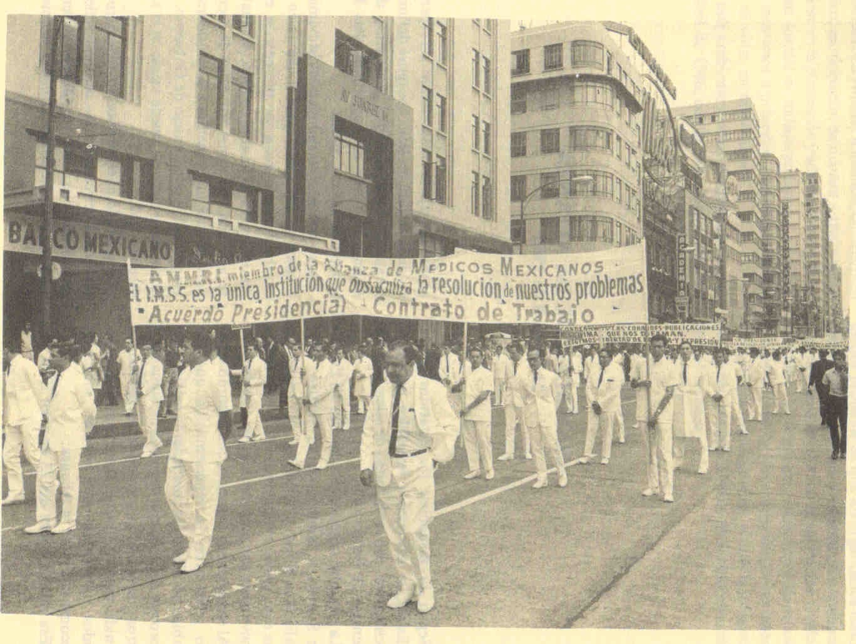

Slide 12
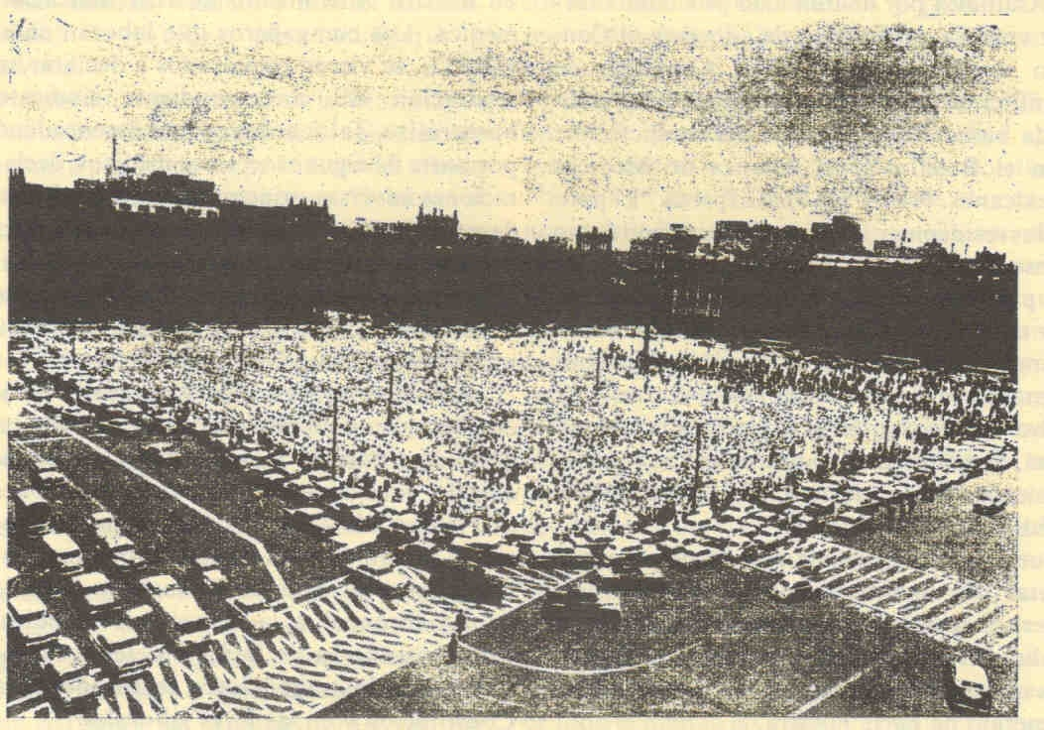

Slide 13
PRENSA
La Prensa, agosto 23 de 1965. 54 Sociedades Médicas acordes con hacer huelga.
La Prensa, agosto 28 de 1965. Granaderos ocupan hospitales.
El Universal, agosto 27 de 1965. Sacan a los paristas del 20 de noviembre.
El Universal, agosto 30 de 1965. Panorama General del Problema originado por los Paros Médicos.

Slide 14
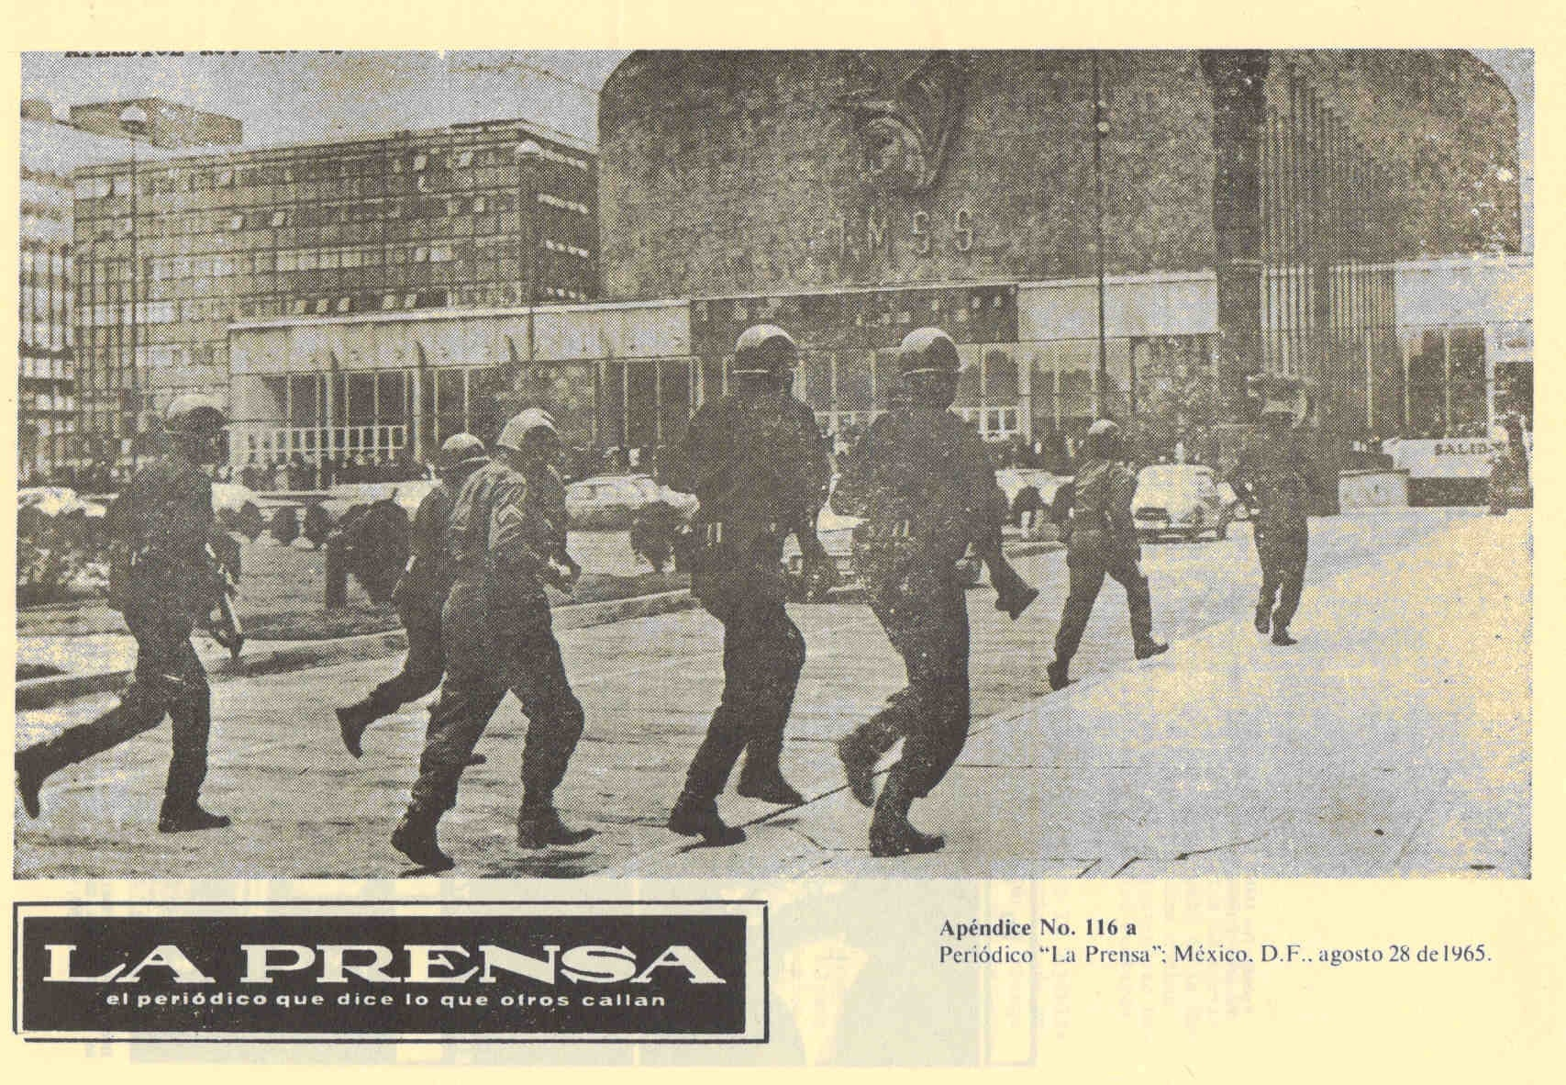

Slide 15
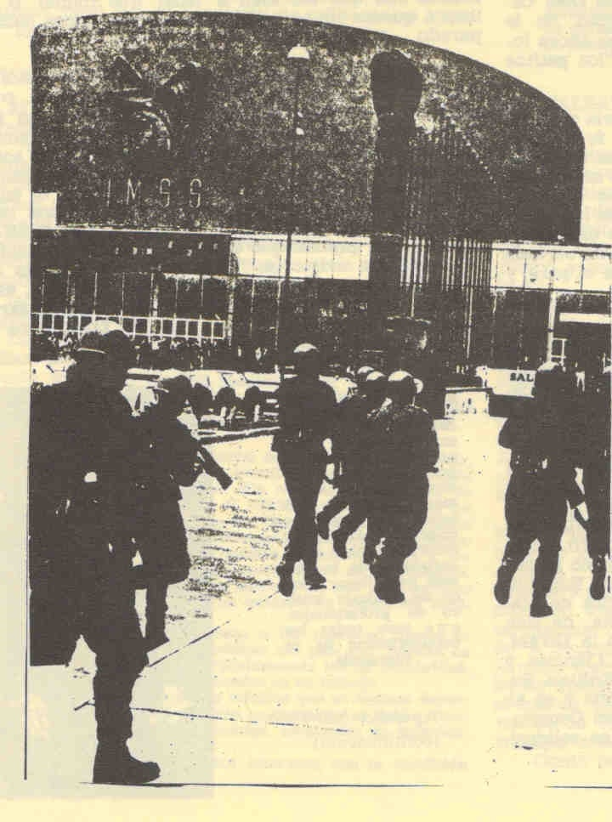

Slide 16
PRENSA
Novedades, septiembre 1 1965. Se manifiesta la CTM contra el Movimiento Médico.
El Día septiembre 2 de 1965. Primer informe de Gobierno. El problema médico.
La Prensa, septiembre 7 de 1965. Manifiesto de la Alianza de Médicos Mexicanos, fechado el 3 de septiembre de 1965.
Las Noticias Monterrey N.L. Octubre 6, 1965. Huyen de México Treviño Zapata y Socios.

Slide 17
EDITORIALES.
Teissier EJ. De domingo a domingo. Los médicos. Novedades, mayo 30 de 1965.
Díaz Ruanova. Mentiras disfrazadas. El Universal. Junio 3 de 1965.
Medina-Valdez G. El problema médico y la conspiración oficial. La autoridad cumple el 80 constitucional con burlas, mentiras…. y granaderos. La Nación, septiembre 15, 1965.

Slide 18
REVISTAS.
“Política” noviembre 4 de 1965. El día del médico. Las palabras y los hechos.
“La medicina y el hombre” diciembre- febrero 1965-1966. La verdad del movimiento médico.
Treviño- Zapata N. Panorama de la medicina en México. Gac Med Mex, 1986;122:187-192. ZN.
Casas- Patiño D, Resendiz RS, Casas I. Reseña cronológica del movimiento médico 1964-1965. Bol Mex His Fil Med 2009;12:9-13.

Slide 19
BOLETIN
Boletín de la Alianza de Médicos Mexicanos. No 1, marzo 15 1965.
Informe de actividades de la AMMRI y AMM. “Por la Salud del Pueblo, la Unidad Médica y el Progreso de la Medicina en México” Instalación de comisiones de la AMM.
Acuerdo Presidencial , Lic. Gustavo Díaz Ordaz del 19 de febrero de 1965.
No 2, marzo 30 de 1965. Consejo Provisional de Gobierno.

Slide 20
BOLETIN
No 8 , agosto 21 de 1965. Carta al Presidente de la República. No se ha cumplido el acuerdo presidencial. Estado del Movimiento Médico, llamado a la reflexión y cordura de todas las partes.
No 10. diciembre 15 de 1965. Manifiesto al Presidente Represalias contra miembros de la República de AMMRI y AMM
Ortega RA. “Mensaje de un médico encarcelado”.

Slide 21
BOLETIN
No 12, marzo 1 de 1966. Primer aniversario de la AMMRI.
Ceremonia del 26 de noviembre de 1965, Escuela de Medicina de Santo Domingo.
Palabras de Dr. Roberto Pedroza Montes de Oca y Dr. Víctor Manuel Calderón Calderón.
Discurso. Maestro Dr. Don Ismael Cosío Villegas

Slide 22
BOLETIN
No. 15. Abril 15 de 1966 (Última publicación) Balance de las actividades de la AMMRI y AMM. Continuas represiones, ceses y lista negra de médicos.
Ceremonias: Escuela de Medicina de Santo Domingo, 18 enero 1966. Aniversario AMM.
Elaboración del “Documento Epilogar del Movimiento Médico” Palabras del Dr. Raoul Fournier Villada y Dr. Pedro Ramos.

Slide 23
CISEN
Dirección General de Seguridad. Informe sobre: Asociación Mexicana de Médicos Residentes e Internos. (documento desclasificado). Archivo General de la Nación. Archivo de Seguridad Nacional. Galeria 1,Vol. 50-1954, Exp1,f.168-173.
Dirección General de Seguridad. Memorandum, 8 dic. 1964 (documento desclasificado). Archivo General de la Nación. Archivo de Seguridad Nacional. Galeria 1,f 192-195.

Slide 24
LIBROS
Norberto Treviño Zapata. El movimiento médico en México 1964-1965. Crónica documental y reflexiones. Ed. Facultad de Medicina, UNAM, México 1989.
Norberto Treviño Zapata. El movimiento médico en México 1964-1965. Crónica documental y reflexiones (versión extractada) Gac Med Mex 1986;122:39-47.

Slide 25
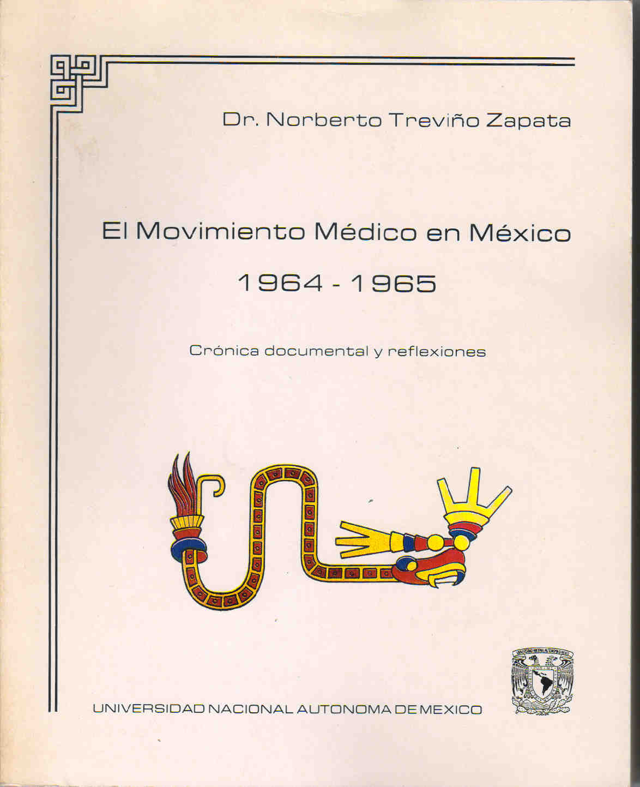
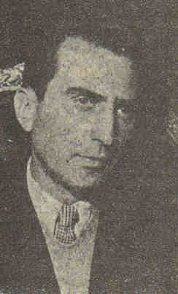

Slide 26
LIBROS
Ricardo Pozas Horcasitas. Democracia en blanco. Ed. Siglo XXI, México 1993.
Alfredo Rustrían Azamar. La democracia de batas blancas. Movimiento médico 1964-1964, Edición personal, México, 2011. (versión electrónica).
Prologo del Dr. Octavio Rivas Solís.

Slide 27
EL MOVIMIENTO MÉDICO 1964-1965
¿Qué pasa medio siglo después?
¿Volverán los médicos a estar unidos, cómo hace 50 años?
Problemas del cambio de la medicina privada a la medicina social y a la medicina gerencial.
¿ Qué deben hacer los médicos? ante: la globalización, crisis de las instituciones de salud y deshumanización de la profesión.

